Slide 1

Правильно наголошую слова
Розділ
Звуки і букви.
4 клас

Slide 2

Налаштування на урок
Колір настрою
Тривога, хвилювання
Спокій, рівновага
Задоволення
Завзяття, бажання діяти
Ми сюди прийшли учитись,
Не лінитись, а трудитись.
Працюємо старанно,
Завдання виконуємо
ми бездоганно!
Починаємо роботу виміром вашого настрою на «Пульті». Намалюйте кружечок того кольору, який передає ваш настрій на початку уроку

Slide 3
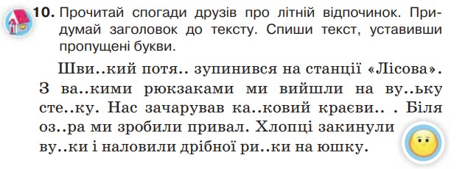
Перевірка домашнього завдання
Або творче завдання
* Склади свій текст про літній відпочинок, використавши слова: краєви_, ка_ковий(а), сте_ка, автобу_ (потя_), подоро_.
Стор. 11

Slide 4

Повідомлення теми уроку
Сьогодні на уроці ми дізнаємось про наголоси в словах кількох країн Європи та України. Познайомимося з європейською країною. Будемо вправлятися в правильному наголошуванні українських слів.

Slide 5

Поміркуйте
Розгадайте ребус і дізнаєтеся, в яку країну ми сьогодні здійснимо віртуальну подорож
Чехія
[– о = о =о]
3 скл.5б.6зв
Запишіть слово-відгадку. Побудуйте його звукову схему. Запишіть, скільки складів, букв і звуків в цьому слові.

Slide 6
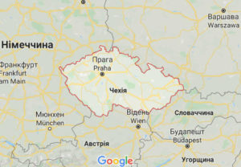
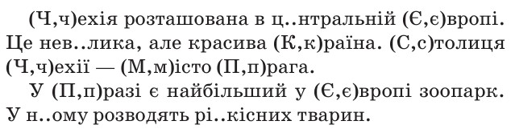
Віртуальна подорож до Праги
Прочитайте текст про Чехію.
Що нового дізналися про цю країну?
Спишіть перше і третє речення, розкриваючи дужки і вставляючи пропущені букви

Slide 7
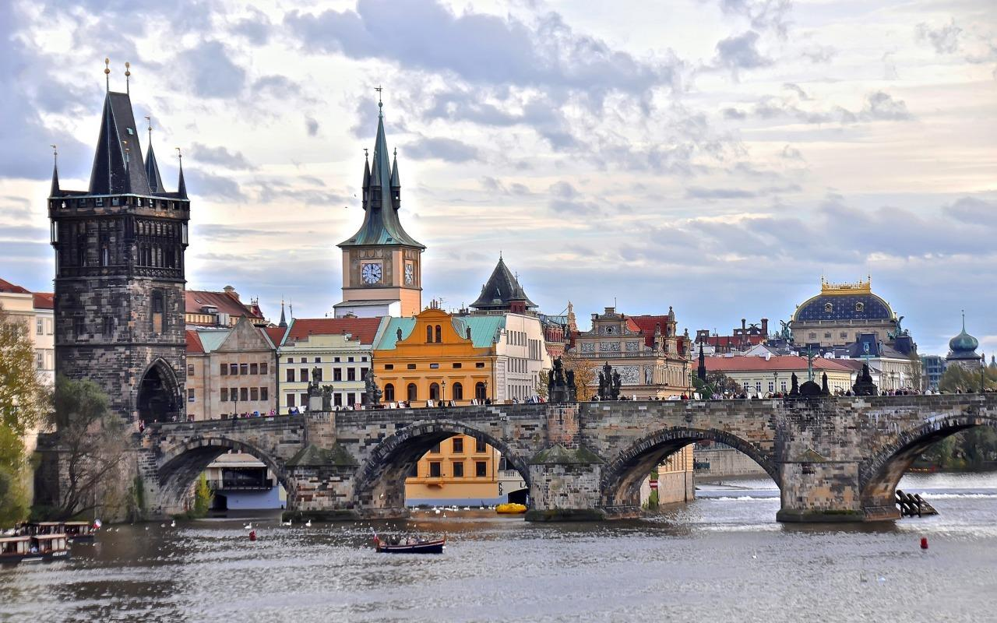
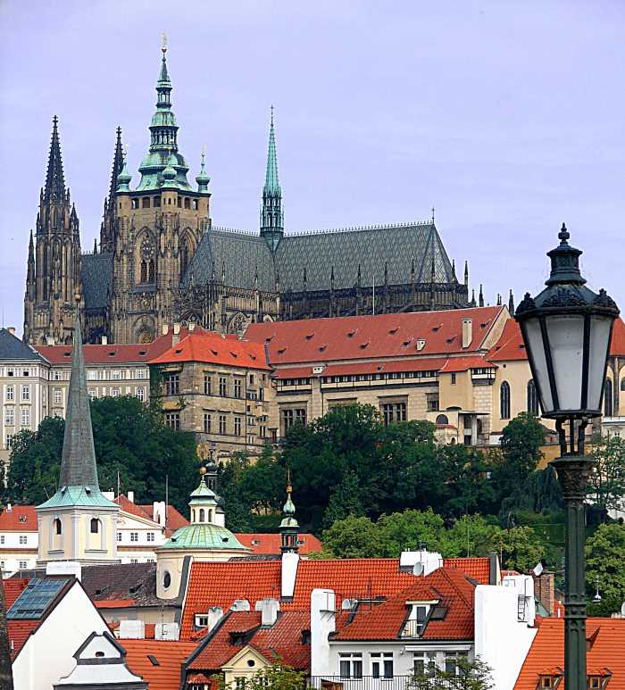
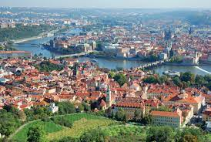
Віртуальна подорож до Праги
Карлов міст, добудований у 1402р.
Прагу називають містом 100 шпилів
Прага стоїть на двох берегах ріки Влтави.

Slide 8
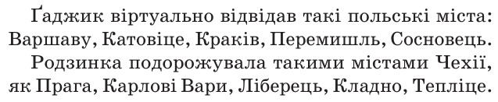
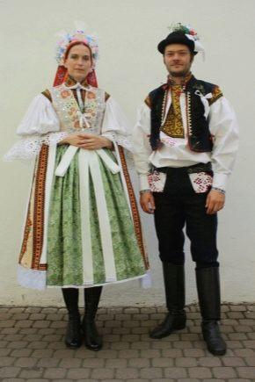
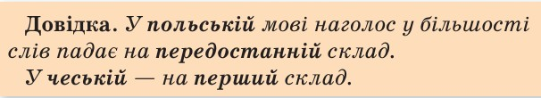
Наголос у польській і чеській мовах
Прочитайте речення. Випишіть назви міст. Поставте в них наголос, користуючись довідкою

Slide 9

Наголос в українській мові
Пригадайте і запишіть п’ять назв українських міст. Поставте в них наголос.
Київ, Херсон, Запоріжжя, Миколаїв, Харків
Який висновок можете зробити про наголос в українській мові? Перевірте себе за правилом

Slide 10
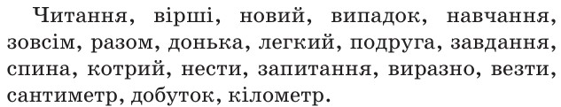
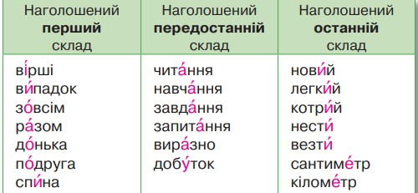
Самостійна робота
Запишіть подані слова у три колонки: у І – з наголосом на І склад, у ІІ – з наголосом на передостанній склад, у ІІІ – з наголосом на останній склад.
Перевірте, чи правильно виконали завдання. Зіставте свої записи з таблицею слів.

Slide 11
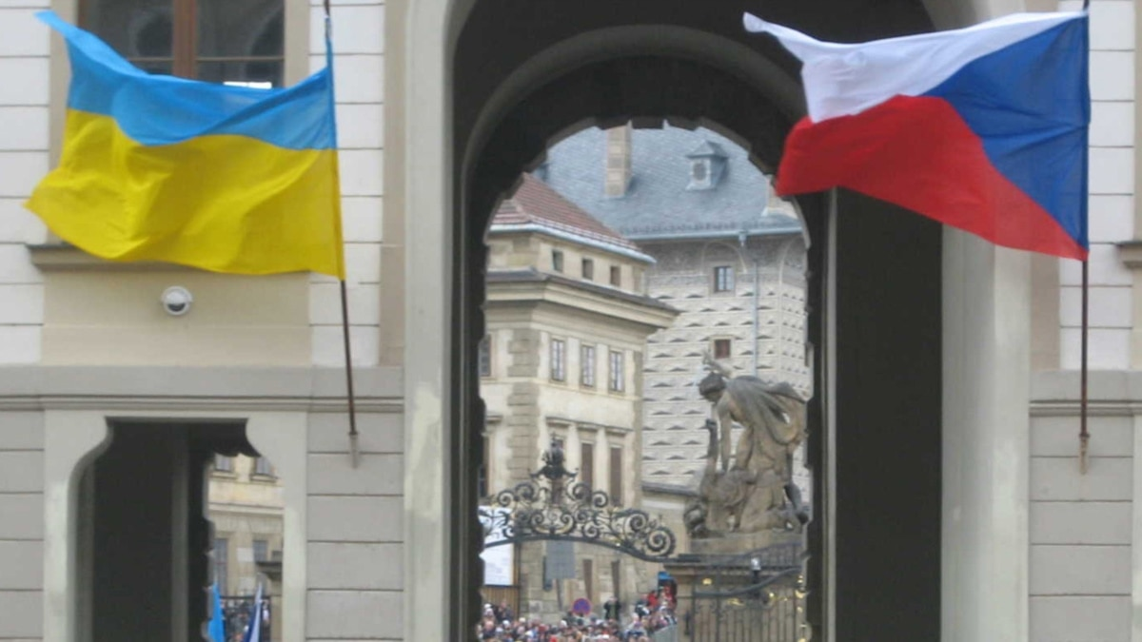
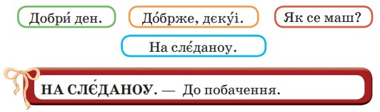
Віртуальна подорож до Праги
Прочитайте кілька ввічливих слів чеською мовою. Чи зрозуміле вам їхнє значення?

Slide 12
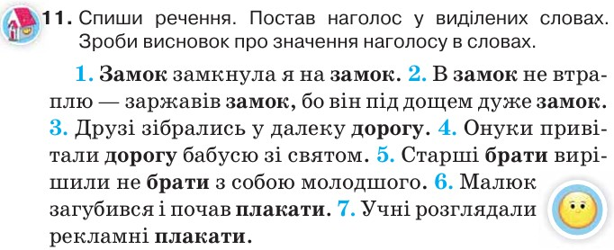
Домашнє завдання
Або творче завдання
Стор. 14

Slide 13
Підсумок уроку
Тривога, хвилювання
Спокій, рівновага
Задоволення
Завзяття, бажання діяти
Яку тему повторювали на уроці?
Які цінні думки запам’ятались?
Що запам’ятали про наголос в українській мові?
Який вид роботи було легко виконувати?
Який важко?
Закінчуємо роботу виміром вашого настрою на «Пульті». Намалюйте кружечок того кольору, який передає ваш настрій в кінці уроку

